Slide 1
My Gebi · ገቢ
ቀንዎ ከMy Gebi ጋር
በቀን አምስት ደቂቃ፣ እያንዳንዱ ብር ይቆጠራል።

Slide 2
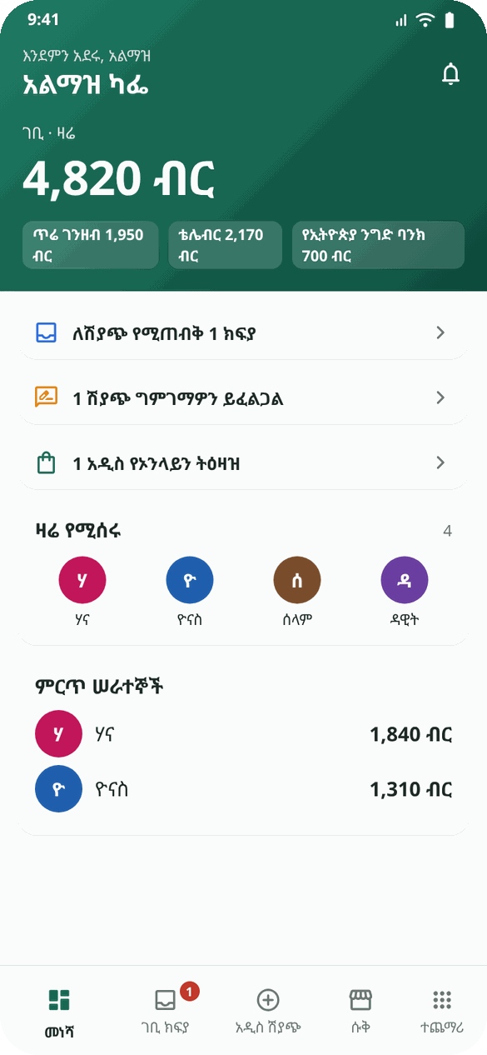
ጠዋት፦ ሱቁን ሲከፍቱ
• የSMS ስልኩ ቻርጅ፣ ኢንተርኔትና የተከፈተ My Gebi SMS አለው?
• መነሻን ይዩ፦ ዛሬ የሚሰሩ፣ ቀጠሮዎች፣ የሚጠብቅ ነገር።
• ከላይ ቢጫ ወይም ቀይ ማሳሰቢያዎች? መጀመሪያ እነሱን ይንኩ።
My Gebi · mygebi.com · 2/8

Slide 3
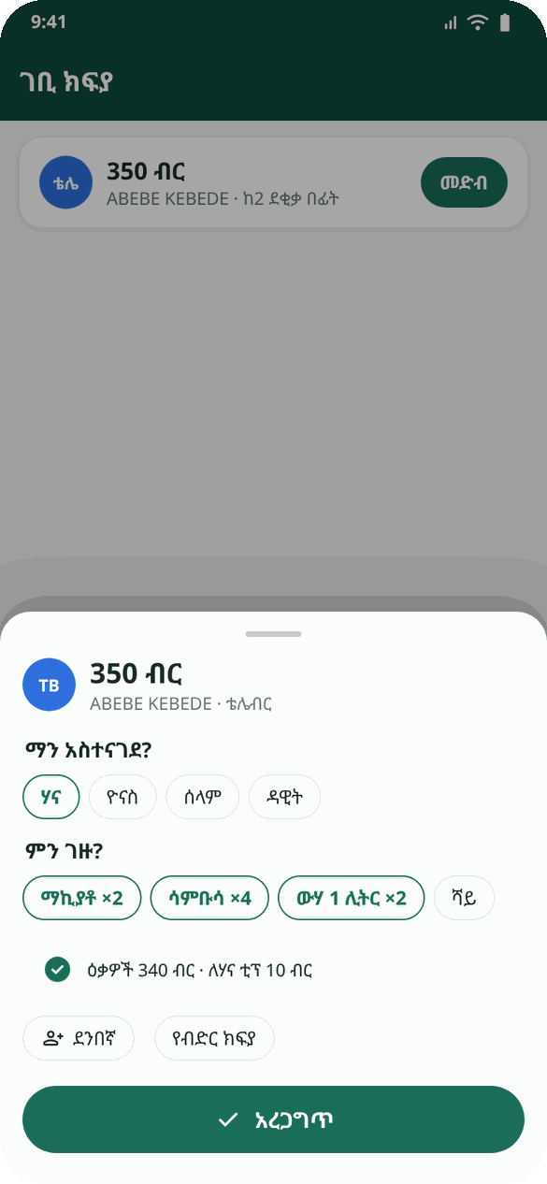
ቀኑን ሙሉ፦ ክፍያዎች
• ቴሌብር / ንግድ ባንክ፦ ስልኩ ይጮኻል → «ገቢ ክፍያ» → ይንኩ → ማን አስተናገደ → ምን ገዙ → አረጋግጥ።
• ጥሬ፦ «አዲስ ሽያጭ» → ሠራተኛ → ዕቃዎች → ጥሬ → «ሽያጩን አስቀምጥ»።
• ደረሰኙ አልደረሰም? «አዲስ ሽያጭ» → «QR ስካን» (በካሜራ ወይም በስክሪንሾት)።
• በኋላ የተሰጠ ቲፕ፣ ሽያጭ የሌለው? «አዲስ ሽያጭ» → «ቲፕ ብቻ»።
My Gebi · mygebi.com · 3/8

Slide 4
በQR ክፍያ፦ መመዝገቢያው እንደ ማስያ
• «አዲስ ሽያጭ» → ዕቃዎችን ይምረጡ፦ ጠቅላላው ወዲያው ይታያል። ለደንበኛው ዋጋውን ይንገሩ።
• ጠቅላላውን ረጅም ይጫኑ (ወይም የQR ቁልፉን)፦ ገንዘቡ በትልቁ፣ የእርስዎ የቴሌብር QR፤ ወደ ጎን ሲያንሸራትቱ የንግድ ባንክ፣ ከቁጥሩና ከስምዎ ጋር።
• ደንበኛው ቃኝቶ ይከፍላል። ኤስኤምኤሱ ገቢ ሳጥን ሲደርስ ሽያጩ በራሱ ይመዘገባል።
• የመጀመሪያ ጊዜ፦ QR ኮዶችዎን አንድ ጊዜ ያስገቡ (በቴሌብርና በንግድ ባንክ መተግበሪያዎች "My QR" ስክሪንሾት)።
• ከላይ ያለው ደወል፦ አዲስ ትዕዛዞች፣ ቀጠሮዎች፣ የድጋፍ መልሶችና ከMy Gebi የሚመጡ ዜናዎች።
My Gebi · mygebi.com · 4/8

Slide 5
ለግርግር ሰዓት ምክሮች
• ክፍያዎችን ሲመጡ ይመድቡ፦ 5 ሰከንድ ይወስዳል፤ ማታ ከሆነ አንድ ሰዓት ይወስዳል።
• በ«አዲስ ሽያጭ» የሠራተኛውን ስም ሁለቴ ይንኩ፦ የዛሬ ሽያጩና ቲፑ።
• ኢንተርኔት የለም? መሸጥዎን ይቀጥሉ። ብርቱካናማው መስመር የሚጠብቁ ሽያጮችን ያሳያል፤ ራሳቸው ይላካሉ።
My Gebi · mygebi.com · 5/8

Slide 6
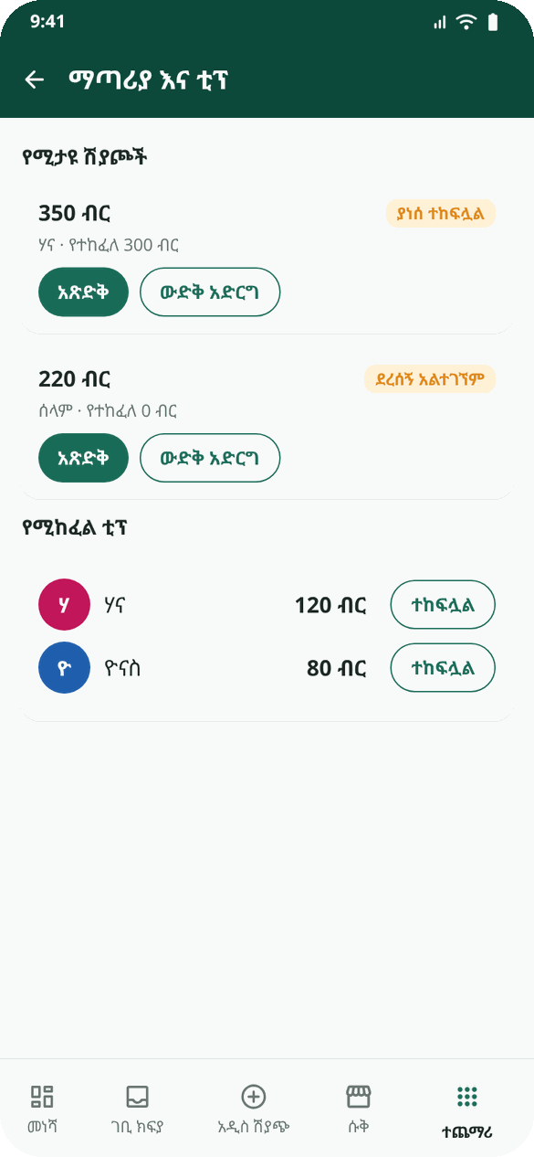
ከሰዓት፦ ማረጋገጥ
• ተጨማሪ → «ማጣሪያ እና ቲፕ»፦ ያነሰ የተከፈለባቸውን ወይም ደረሰኝ የሌላቸውን ሽያጮች ያጽድቁ ወይም ይሰርዙ።
• ከመሳቢያ ገንዘብ ወጥቷል (ወተት ለመግዛት፣ ለአቅራቢ ለመክፈል)? «ከመሳቢያ የወጣ ገንዘብ» ወይም ወጪ ይመዝግቡ።
My Gebi · mygebi.com · 6/8

Slide 7
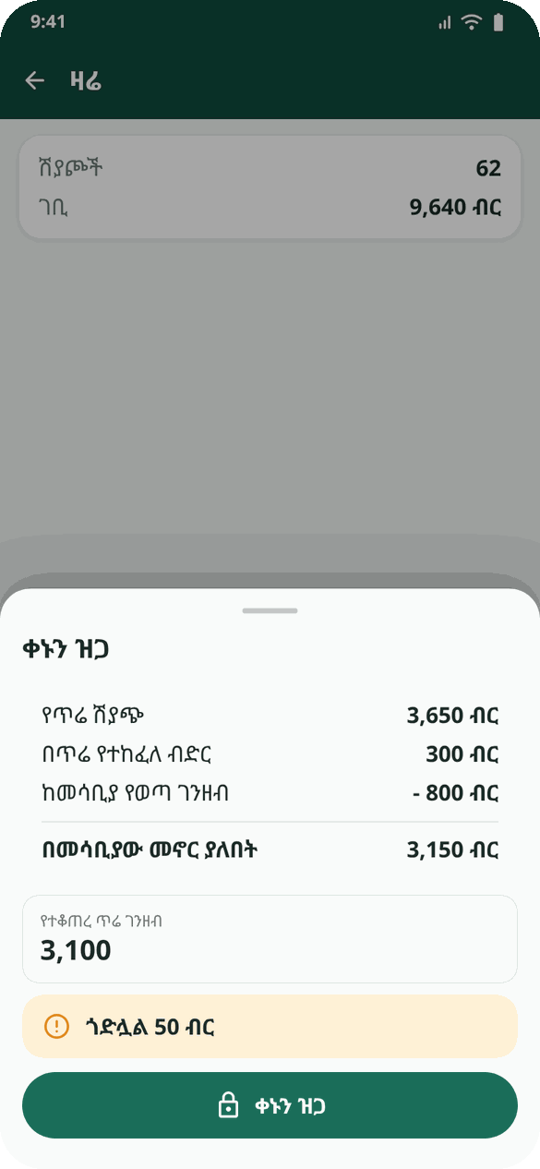
ምሽት፦ ቀኑን መዝጋት
• ዛሬ → ቀኑን ዝጋ።
• መሳቢያውን ቆጥረው መጠኑን ያስገቡ።
• የሚጠበቀውን፣ የተቆጠረውንና ልዩነቱን ይዩ።
• የቴሌግራም ሪፖርትዎ ይደርሳል፦ ዛሬ፣ ትናንት፣ ይህ ሳምንት።
My Gebi · mygebi.com · 7/8

Slide 8
በሳምንት አንድ ጊዜ
• ሪፖርቶች፦ በብዛት የተሸጡ፣ የሚበዛበት ሰዓት፣ የእያንዳንዱ ሰው ሥራ።
• የሚከፈል ቲፕ፦ ይስጡ፣ ተከፍሏል ይንኩ።
• ወጪዎች፦ ኪራይ፣ ደሞዝ፣ ዕቃ ግዢ። ወርሃዊዎቹን በራሳቸው እንዲደገሙ ያድርጉ።
• ያልተመለሱ ደንበኞች፦ ይደውሉላቸው ወይም SMS ይላኩ።
ምሳሌ፦ የዳዊት ፀጉር ቤት ምሽት 2 ሰዓት ቀኑን ይዘጋል። የጥሬ ቆጠራው 50 ብር ጎደለ። ከዚያ አስታወሰ፦ ቀን 6 ሰዓት ለዳቦ 50 ብር ወስዶ ነበር። «ከመሳቢያ የወጣ ገንዘብ» ብሎ መዘገበው፣ ልዩነቱም 0 ሆነ።
My Gebi · mygebi.com · 8/8

